Slide 1
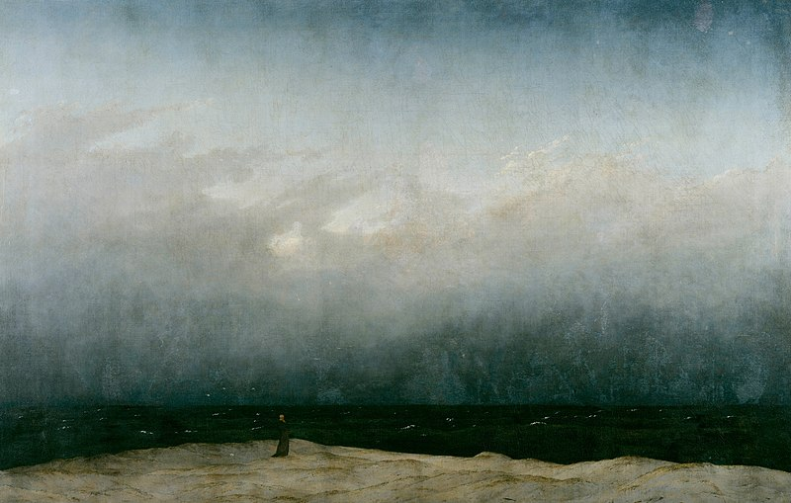
SULL’ORLO DELL’ABISSO: PARLARE DI DIO NEI TESTI CRISTIANI ANTICHI
Emanuela Prinzivalli

Slide 2
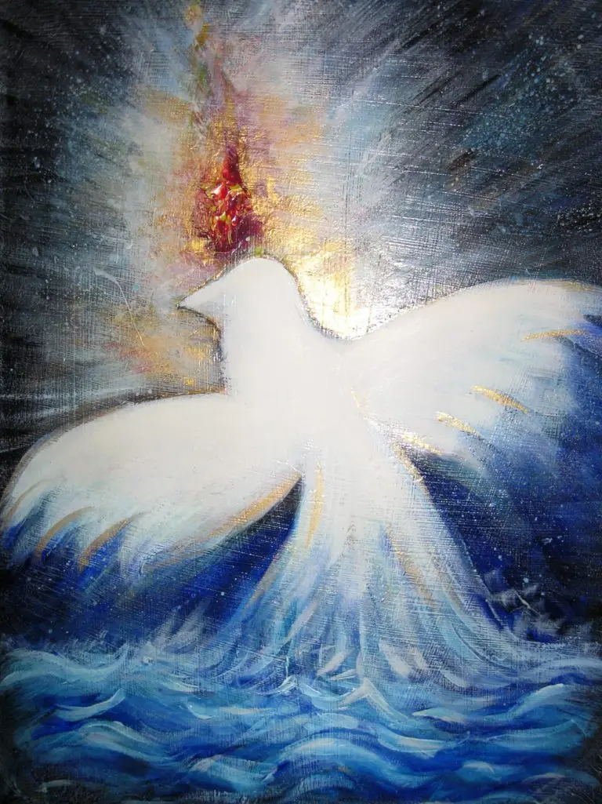
Genesi 1,1-3 (Settanta)
1.In principio Dio fece il cielo e la terra. 2.La terra era invisibile e incomposta, e tenebra era sopra l’abisso, e uno spirito di Dio si muoveva sopra l’acqua (ἡ δὲ γῆ ἦν ἀόρατος καὶ ἀκατασκεύαστος, καὶ σκότος ἐπάνω τῆς ἀβύσσου, καὶ πνεῦμα θεοῦ ἐπεφέρετο ἐπάνω τοῦ ὕδατος). 3.E Dio disse: sia fatta la luce, e la luce fu.
Basilio, dall’Omelia II,6,2-3 sull’Esamerone
Come si muoveva questo Spirito sopra le acque? […] Quel «si muoveva», diceva costui (N.B. un interprete siro, citato da Basilio) viene interpretato come «riscaldava» e «fecondava» la natura delle acque, alla maniera di un uccello che cova e infonde forza vitale alle uova sottoposte al suo calore

Slide 3
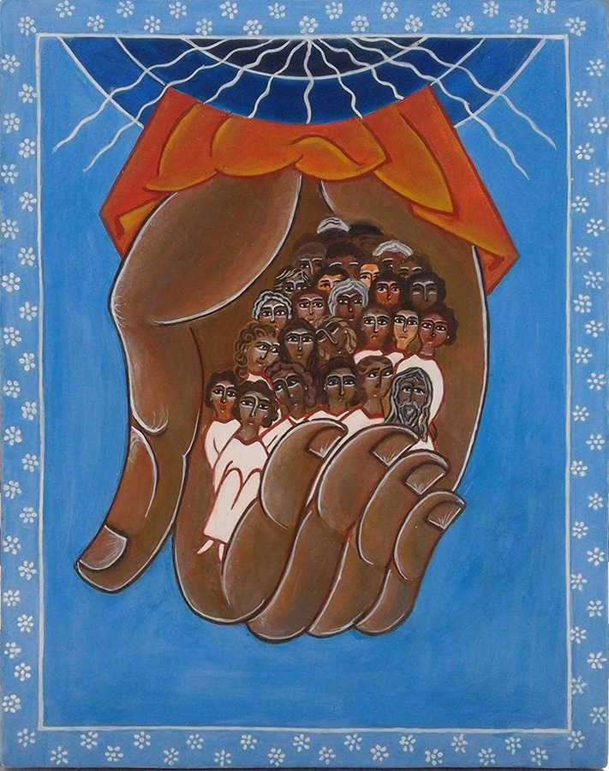
Salmo 35,6-8 (Settanta)
Signore, nel cielo è la tua misericordia (τὸ ἔλεός σου), e la tua verità fino alle nubi. La tua giustizia è come le montagne di Dio; i tuoi giudizi sono un abisso grande (ἄβυσσος πολλή); salverai uomini e bestie, Signore, come hai abbondato nella tua misericordia, o Dio, e i figli degli uomini spereranno al riparo delle tue ali

Slide 4
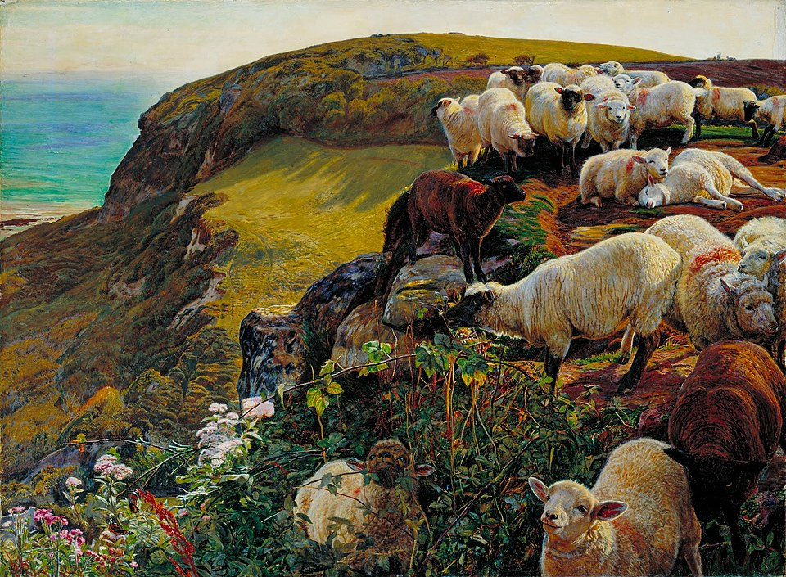
Il Dio di Gesù
Marco 1,15: Il tempo è compiuto e il regno di Dio è vicino; convertitevi e credete al vangelo
Matteo 18,12-14
Che cosa vi pare? Se un uomo ha cento pecore e una di loro si smarrisce, non lascerà le novantanove sui monti e andrà a cercare quella che si è smarrita? ¹³In verità io vi dico: se riesce a trovarla, si rallegrerà per quella più che per le novantanove che non si erano smarrite. ¹⁴Così è volontà del Padre vostro che è nei cieli, che neanche uno di questi piccoli si perda.
Luca 15,3-7 Chi di voi se ha cento pecore e ne perde una, non lascia le novantanove nel deserto e va dietro a quella perduta, finché non la ritrova? Ritrovata, se la mette in spalla tutto contento, va a casa, chiama gli amici e i vicini dicendo: Rallegratevi con me, perché ho trovato la mia pecora che era perduta. Così, vi dico, ci sarà più gioia in cielo per un peccatore convertito, che per novantanove giusti che non hanno bisogno di conversione.
Vangelo di Tommaso 114:Il regno è come un pastore che aveva cento pecore. Una di loro, la più grande, si smarrì. Lui lasciò le altre novantanove e la cercò fino a trovarla. Dopo aver faticato tanto le disse, 'Mi sei più cara tu di tutte le altre novantanove

Slide 5
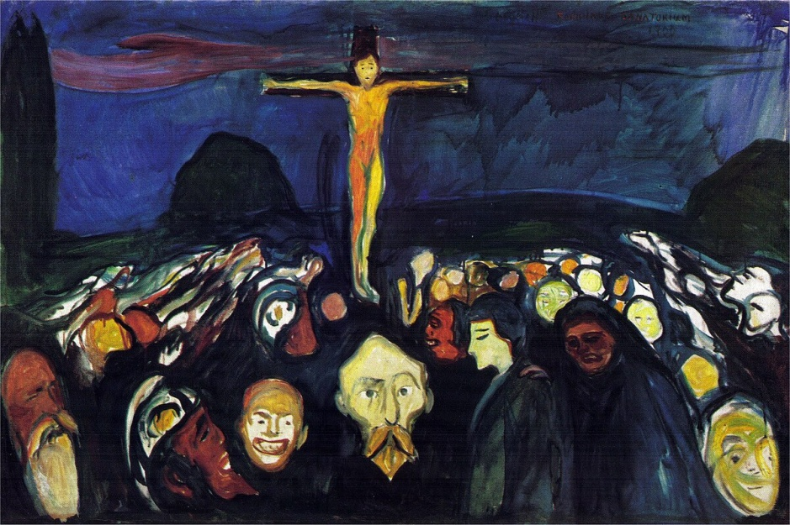
Il Dio di Paolo,
1 Corinzi 1,17-25
¹⁸La parola della croce infatti è stoltezza per quelli che si perdono, ma per quelli che si salvano, ossia per noi, è potenza di Dio. ¹⁹Sta scritto infatti: Distruggerò la sapienza dei sapienti
e annullerò l'intelligenza degli intelligenti (cf. Isaia 29,14 unica differenza dal testo dei Settanta il verbo τὴν σύνεσιν τῶν συνετῶν κρύψω nei Settanta, mentre in Paolo: τὴν σύνεσιν τῶν συνετῶν ἀθετήσω). ²⁰Dov'è il sapiente? Dov'è il dotto? Dov'è il sottile ragionatore di questo mondo? Dio non ha forse dimostrato stolta la sapienza del mondo? ²¹Poiché infatti, nel disegno sapiente di Dio, il mondo, con tutta la sua sapienza, non ha conosciuto Dio, è piaciuto a Dio salvare i credenti con la stoltezza della predicazione. ²²Mentre i Giudei chiedono segni e i Greci cercano sapienza, ²³noi invece annunciamo Cristo crocifisso: scandalo per i Giudei e stoltezza per i pagani; ²⁴ma per coloro che sono chiamati, sia Giudei che Greci, Cristo è potenza di Dio e sapienza di Dio. ²⁵Infatti ciò che è stoltezza di Dio è più sapiente degli uomini, e ciò che è debolezza di Dio è più forte degli uomini.

Slide 6

Un Dio che ama
¹³Nessuno è mai salito al cielo, se non colui che è disceso dal cielo, il Figlio dell'uomo. E come Mosè innalzò il serpente nel deserto, così bisogna che sia innalzato il Figlio dell'uomo, ¹⁵perché chiunque crede in lui abbia la vita eterna.
Dio infatti ha tanto amato il mondo da dare il Figlio unigenito, perché chiunque crede in lui non vada perduto, ma abbia la vita eterna. ¹⁷Dio, infatti, non ha mandato il Figlio nel mondo per condannare il mondo, ma perché il mondo sia salvato per mezzo di lui. ¹⁸Chi crede in lui non è condannato; ma chi non crede è già stato condannato, perché non ha creduto nel nome dell'unigenito Figlio di Dio.
¹⁹E il giudizio è questo: la luce è venuta nel mondo, ma gli uomini hanno amato più le tenebre che la luce, perché le loro opere erano malvagie (Vangelo di Giovanni, 3,13-19).

Slide 7
Sintesi dei punti sin qui trattati
1. Il Dio di Genesi: lontano e vicino, come il suo Spirito sopra le acque primordiali, un Dio che custodisce e guida il suo popolo, rovesciando i pensieri e le convinzioni umane.
2. Gesù di Nazaret radicalizza la dinamica di rovesciamento della Scrittura proponendo un’iniziativa di misericordia di Dio rivolta agli esclusi, che richiede analoga capacità di inclusione.
3. Nell’interpretazione di Paolo è Dio stesso, nel Figlio, che si fa debolezza ed esclusione, con radicalizzazione ulteriore della dinamica di rovesciamento.
Dietrich Bonhoeffer: «Dio si lascia cacciare fuori dal mondo sulla croce, Dio è impotente e debole nel mondo e appunto solo così egli ci sta al fianco e ci aiuta. È assolutamente evidente, in Mt 8,17, che Cristo non aiuta in forza della sua onnipotenza, ma in forza della sua debolezza, della sua sofferenza!» (Resistenza e resa. Lettere e scritti dal carcere, a cura di E. Bethge, San Paolo, Cinisello Balsamo, 1988, p. 440).

Slide 8
Il Dio gnostico passibile
(I Valentiniani) dicono che nelle altezze invisibili e incomprensibili c’è un Eone perfetto Preesistente: lo chiamano Principio e Prepadre e Abisso. Era invisibile e incomprensibile, eterno e ingenerato e stava in grande tranquillità e solitudine nei tempi infiniti, Stava insieme con lui anche il Pensiero che chiamano anche Grazia e Silenzio. Una volta l’Abisso meditò di emanare da sé un principio di tutte le cose e depose a guisa di seme questa emanazione che meditò di emanare, nel Silenzio che esisteva insieme a lui, come in una matrice. Essa, avendo accolto questo seme ed essendo diventata pregna, partorì Intelletto, simile e uguale a colui che aveva emanato, il solo che comprendesse la grandezza del padre. Tale intelletto chiamano anche Unigenito e Padre e Principio di tutte le cose. Con lui fu emanata Verità; ed è questa la prima e primigenia tetractys pitagorica, che chiamano anche radice di tutte le cose: ci sono infatti Abisso e Silenzio, poi Intelletto e Verità…….[...] si fece avanti l’ultimo e più recente Eone della Dodecade, cioè Sophia, e subì passione senza l’unione con il suo compagno di sigizia Desiderato.
Di poi, dimentichi della gloria di Dio, empiamente affermano (i Valentiniani) che egli è soggetto a passione (παθεῖν αὐτὸν λέγουσιν): il fatto che il Padre, per natura rigido e inflessibile, come dice Teodoto, ha provato compassione e si è presentato cedevole, perché il Silenzio potesse comprendere questo, tutto ciò è passione. Infatti la compassione è passione di qualcuno a causa della passione di un altro. Certo: e sopraggiunta la passione, il Tutto ha provato anche lui compassione, per la correzione di chi aveva subito la passione (Exc. ex Theod. 30,1 tr. Simonetti)

Slide 9
Clemente Al., Strom. V,81,1-4.82,1 (tr. g. Pini)
La divinità, dice il poeta di Agrigento (Empedocle), «non è possibile avvicinarla, sì da raggiungerla con i nostri occhi e afferrarla con le nostre mani, che è il modo per cui larghissima la strada di persuasione scende fino all’animo, per gli uomini». E l’apostolo Giovanni: «Dio non lo ha mai visto nessuno: L’Unigenito Dio, quegli che è nel seno del Padre, Egli lo rivelò» (Gv 1,18), Egli che nominò seno di Dio l’invisibile e l’ineffabile. Onde alcuni lo hanno chiamato abisso (βυθὸν), perché tiene come avvolte e abbracciate in seno (ἐγκολπισάμενον τὰ πάντα) tutte le cose: irraggiungibile e infinito (ἀπέραντον ) insieme. Ed è precisamente questa la questione teologica più difficile da trattare : se il principio di ogni cosa è difficile a rintracciarsi, allora il primo e il più antico principio sarà sommamente difficile da dimostrare, perché è esso anche per gli altri esseri tutti causa della nascita e dell’esistenza. Come potrebbe infatti essere definito Colui che non è né genere né alterità né specie né individuo né numero, e nemmeno accidente né soggetto cui qualcosa possa capitare come accidente? […] E se mai vogliamo designarlo, e lo designiamo, impropriamente (οὐ κυρίως), o l’Uno (ἓν ) o il Bene o l’Intelletto o l’Essere in sé o Padre o Dio o Creatore o Signore, non diciamo [queste definizioni] come proferendo il suo nome, ma in mancanza di meglio applichiamo begli appellativi, perché il pensiero possa basarsi su essi senza aberrare con il ricorrere ad altri.

Slide 10
Dio «passibile» in Clemente e Origene
Clemente Al. QDS 37,3-4
Dio stesso è amore e mediante l’amore si fece contemplare da noi. L’aspetto che in lui è ineffabile è il Padre, l’aspetto che in lui è compassionevole nei nostri confronti è divenuto madre. Per amore il Padre si effeminò: segno grande ne è colui che generò da se stesso e il frutto che è stato partorito dall’amore è amore. Per questo anche lui (il Figlio) discese.
Origene, Omelie su Ezech 6,6
E il Padre stesso. Dio dell’universo, indulgente, pieno di misericordia (Sal 102,8) e pietoso, non patisce anche lui in qualche modo? Forse non sai che quando si occupa degli affari umani prova la passione degli uomini? Infatti il Signore tuo Dio ha preso su di sé i tuoi costumi, come un uomo prende su di sé suo figlio (Dt 1,31). Dio dunque prende su di sé i nostri costumi, come il Figlio di Dio porta le nostre passioni. Il Padre stesso non è impassibile. Se lo si prega, prova pietà e compassione, un sentimento di amore, e si pone in una condizione incompatibile con la grandezza della sua natura, e sopporta per noi le passioni umane.

Slide 11
Confronto tra due tipi di teologia del Logos
Ippolito, C.Noet. 10,1
Dio, che era solo e niente aveva coesistente con lui, volle creare il mondo (μόνος ὑπάρχων καὶ μηδὲν ἔχων ἑαυτῷ σύνχρονον, ἐβουλήθη κόσμον κτίσαι). Lo pensò, lo volle e con la sua parola lo fece, e subito è presente a lui ciò che è fatto come egli ha voluto, che egli ha compiuto come ha voluto. A noi è sufficiente sapere soltanto che niente coesisteva con Dio, tranne se stesso. 10.2. Ma egli, pur essendo solo, era molteplice: non era infatti privo di ragione, di sapienza, di potenza, di volontà. Tutto era in lui ed egli era il tutto. 10.3. Quando egli volle (ὅτε ἠθέλησεν) e come volle, rese manifesta la sua parola (ἔδειξεν τὸν Λόγον αὐτοῦ) nel momento definito da lui, e per mezzo di lei creò tutte le cose.
Origene, Comm.Gv. II,8-9
Egli (il Logos) non viene “presso Dio” quasi che prima non ci fosse; di lui è detto: Egli “era presso Dio”, e non “venne presso Dio” perché egli è eternamente con il Padre (, παρὰ δὲ τὸ ἀεὶ συνεῖναι τῷ πατρὶ). In entrambe le espressioni: “nel principio era” ed “egli era presso Dio” è usato lo stesso verbo “era”, perché egli non può essere separato dal principio né staccato dal Padre; e poiché non viene “nel principio” dal non-essere-nel principio, né viene “presso Dio” dal non-essere-presso-Dio. Prima di ogni tempo ed “eone” “nel principio era il Logos” e il Logos era presso Dio.

Slide 12
Gli articoli sul Padre e il Figlio nel simbolo del 325 e in quello del 381
Crediamo in un solo Dio Padre onnipotente, di tutte le cose visibili e invisibili creatore.
E in un solo signore Gesù Cristo, il Figlio di Dio, generato unigenito dal Padre,
cioè dalla sostanza del Padre,
Dio da Dio (τουτέστιν ἐκ τῆς οὐσίας τοῦ πατρός),
luce da luce,
Dio vero da Dio vero,
generato, non creato, consustanziale al Padre (ὁμοούσιον τῷ πατρί),
per mezzo del quale tutte le cose sono state create quelle in cielo e in terra.
Crediamo in un solo Dio Padre onnipotente, creatore del cielo e della terra, di tutti gli esseri visibili e invisibili.
E in un solo Signore Gesù Cristo, il Figlio di Dio,
l’unigenito
generato dal Padre prima di tutti i tempi (πρὸ πάντων τῶν αἰώνων),
luce da luce,
Dio vero da Dio vero,
generato non creato, consustanziale al Padre,
per mezzo del quale tutte le cose sono state create.

Slide 13
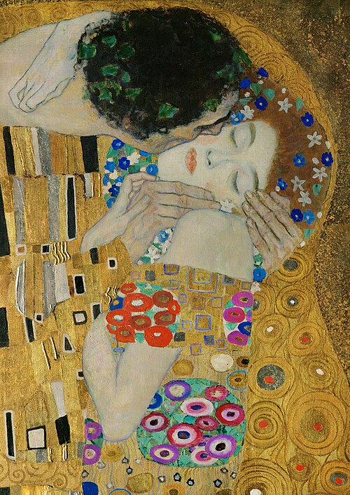
Origene, dal Commento al Cantico (CCt 2,6)
Qui non crederai che come sapienza sia indicata una donna per il fatto che è definita con un nome femminile: analogamente, neppure nel nostro testo, dato che lo sposo, il Verbo di Dio, è indicato con un nome maschile, ne devi interpretare in senso corporeo destra e sinistra o intendere gli abbracci della sposa in funzione del genere femminile della parola.

Slide 14
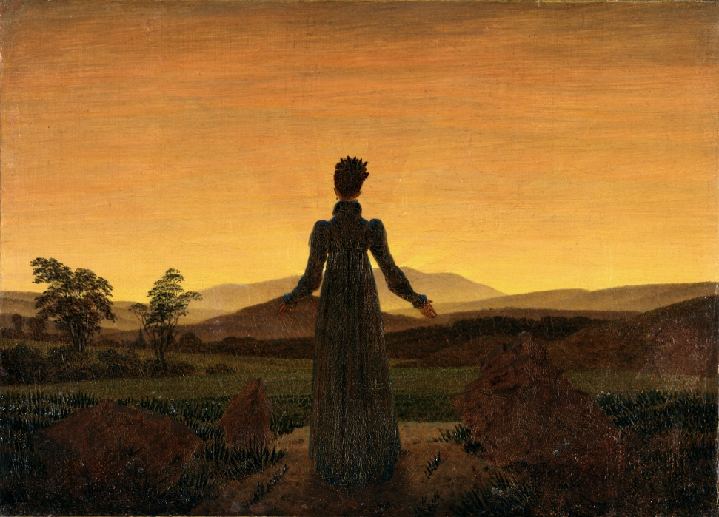
Gregorio di Nissa, dalla Vita di Mosè, II,231-232
Mi sembra che succeda lo stesso all’anima spinta dalla passione d’amore (ἐρωτικῇ τινι διαθέσει) verso ciò che è bello per natura, che sempre la speranza, alimentata da ciò che di bello ha già visto, trae a quello che sta oltre, perché quanto ha già raggiunto ne accende sempre di più il desiderio per quanto resta ancora nascosto. Per cui l’ardente amante della bellezza, accogliendo ciò che via via gli appare come immagine di ciò che desidera, brama di potersi saziare proprio dal modello originario, e con richiesta temeraria, che supera i limiti del desiderio, vuole godere della bellezza non attraverso specchi e riflessi, ma faccia a faccia (1Cor 13,12). La voce di Dio acconsente alla richiesta con le stesse parole con cui rifiuta, mostrandogli con quelle parole un incommensurabile abisso di pensiero (βυθὸν νοημάτων). Infatti la munificenza di Dio accetta di saziare il suo desiderio, ma non gli promette requie e sazietà.

Slide 15
Cenni bibliografici
E. Prinzivalli-M. Simonetti, La teologia degli antichi cristiani (I-V secolo), Morcelliana, Brescia, 2012 e ristampe.
Dio nei Padri della Chiesa, Borla, Roma 1995 (Dizionario di spiritualità biblico-patristica, 14).
Chiara Curzel, Crediamo in un solo Dio, Città Nuova, Roma 2020 (Il Credo commentato dai Padri, 1).

Slide 16
Immagini proposte
Caspar David Friedrich, Monaco in riva al mare (1810).
William Holman Hunt, Strayed Sheep, 1852
Edvard Munch, Golgota, 1900
Mark Rothko, Orange, Red, Yellow, 1961
Gustav Klimt, Il bacio, 1907-8
Caspar David Friedrich, Donna davanti al sole al tramonto, 1818

